Slide 1

AP 4.1 Mobilitätsdaten-Cloud »Gemeinschaftlich-e-Mobilität: Fahrzeuge, Daten und Infrastruktur« Akronym: GeMo
Telko I, 04. April 2012

Slide 2
Arbeitspakte des Projektes GeMo
AP2: Fahrzeuge
AP3: Infrastruktur
AP4: Daten und Dienste
Fahrzeugkonzepte zur gemeinschaftlichen Nutzung (AP2.1)
On-Bord-Unit für gemeinschaftlich genutzte Fahrzeuge (AP2.2)
Fahrzeugseitige induktive Ladetechnologie (AP 2.3)
Positionierungssysteme (AP2.4)
Stationäre Induktive Ladetechnologie (AP 3.1)
Integration induktiver Ladetechnologie in den urbanen Raum (AP 3.2)
Lademanagement für die gemeinschaftliche Mobilität (AP 3.3)
Mobilitätsdaten-Cloud zur Aggregation und Bereitstellung der Daten (AP 4.1)
Entwicklung von Mobilitätsdiensten (AP 4.2)
Rahmenbeding-ungen (AP 1.1)
Anforderungen(AP 1.2)
AP1: Querschnittsthemen
Systemkonzept
(AP 1.3)
AP5: Spezifikation, Aufbau und Einsatz der Demonstratoren
AP6: Projektmanagement, Öffentlichkeitsarbeit und Verstetigung

Slide 3
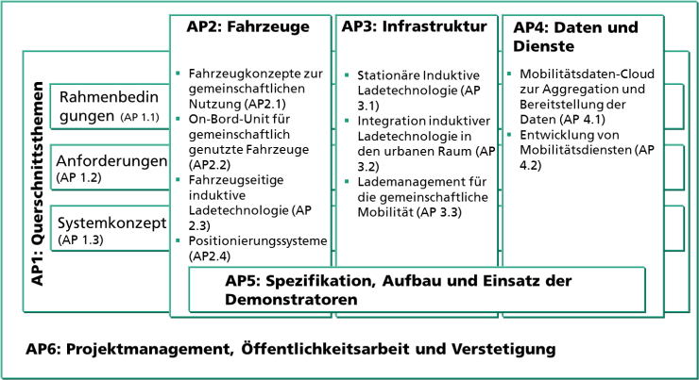
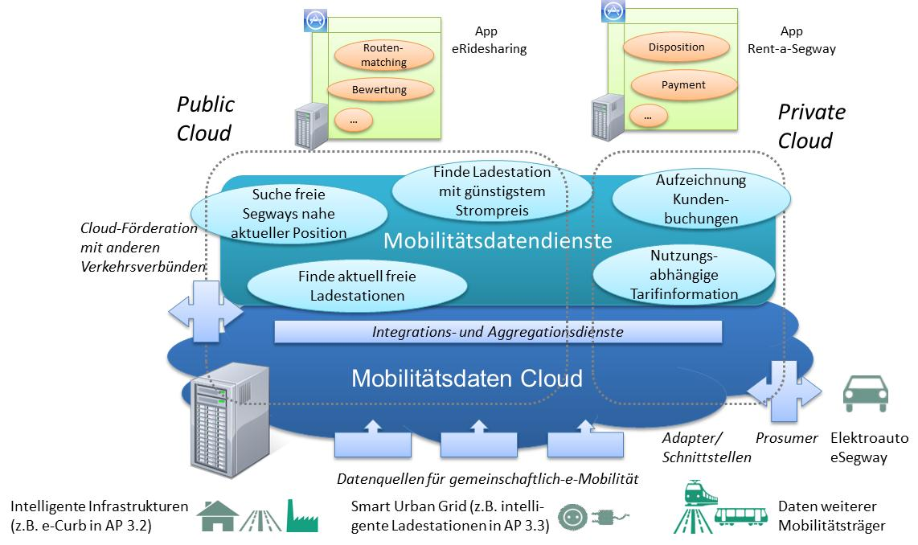
AP 4.1: Mobilitätsdaten-Cloud
AP-Leiter: Lena Farid, FOKUS
AP-Mitarbeiter (Institute): ESK, IVI
Input: IIS, ISE
Ziele:
Schaffung einer Internet-basierten Plattform für die Erhebung, Bereitstellung, Aggregation von Mobilitätsdaten aus unterschiedlichsten Quellen
Basis bereitstellen für die Schaffung von gemeinschaftlichen Mobilitätsdiensten
Offene / wichtige Punkte:
Datenquellen, -formate identifizieren
Zusammenarbeit mit allen Partnern

Slide 4
AP 4.1: Mobilitätsdaten-Cloud Agendapunkte Telko
Kurze Vorstellung der Arbeitsinhalte
Besprechung der Daten- und Diensttabellen
Kurze Vorstellung der Open Data Platform Architektur
Mögliche Schnittstellen/Protokolle für die Kommunikation mit der Cloud
Mögliche Datenformate
Weitere Planung und nächste Schritte
Fragen und Diskussion und

Slide 5
AP 4.1: Mobilitätsdaten-Cloud Arbeitsinhalte
Sub-AP 1:
Datenquellen, -formate identifizieren
Aufbau eines Registry und Management-Plattform
Entwicklung eines Datastorage für verschiedene Datenformate
Daten u.a. über Dienstschnittstellen verfügbar machen (Data-as-a-Service)
Pflichtenheft
Sub-AP 2:
Sicherheitskonzept
Zugriff auf öffentliche bzw. private Daten, Integrität, Vertraulichkeit
Evaluierung und Auswahl einer Cloud-Infrastruktur (IaaS)
Cloud-fähiges Datastorage
Cloud-fähige Dienstschnittstellen

Slide 6
AP 4.1: Mobilitätsdaten-Cloud Tabelle: Daten und Dienste Der Cloud
Tabelle
Tabellendefinition

Slide 7
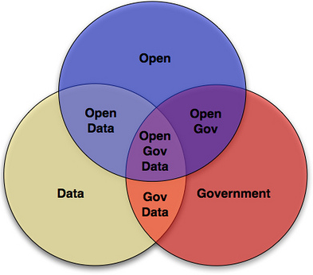
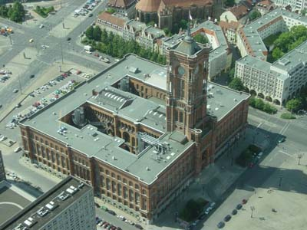
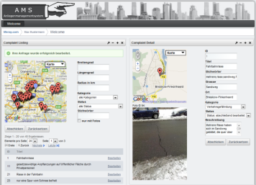
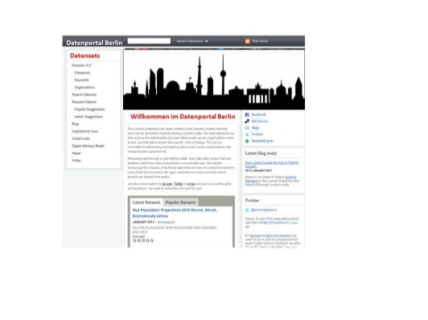
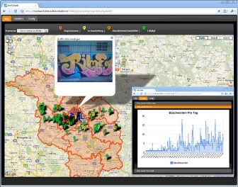
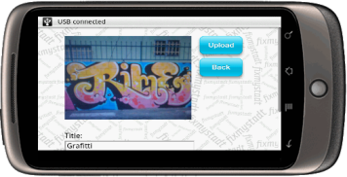
AP 4.1: Mobilitätsdaten-Cloud Open Data - Die Idee
Offen lizenziert
maschinenlesbar
einfacher Zugang
capl.washjeff.edu
creativecommons.org
Notes:
Secret medical doctor ratings at NHS are exactly the point of open data:

Slide 8







Open Data Kernelemente Maschinenverarbeitbar
Nur bei geeigneten Formaten können Anwedungen entwickelt werden.
Spektrum: von PDF bis RDF
Eignung hängt stark vom Einzelfall ab.
Entwickler sind typischerweise ab CSV interessiert.
.sql
.rdf
.doc
.csv
.xml
.txt
.xls
.json
.pdf

Slide 9
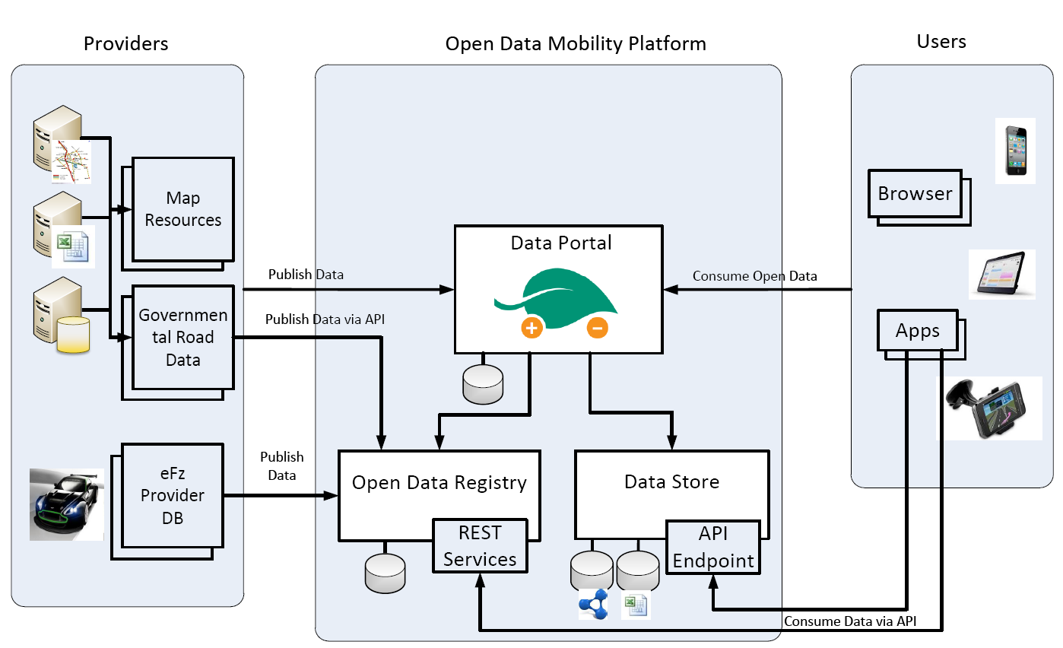
AP 4.1: Mobilitätsdaten-Cloud Open Data Platform Architektur

Slide 10
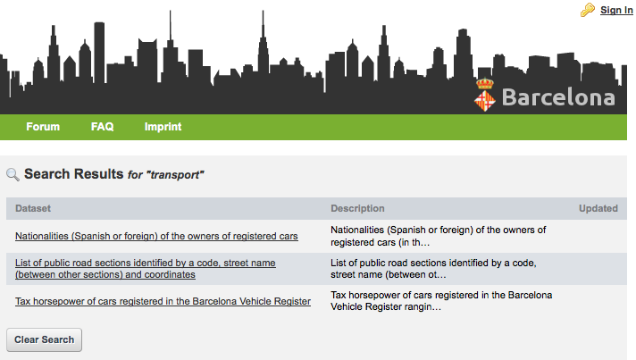
AP 4.1: Mobilitätsdaten-Cloud Beispiel: Barcelona

Slide 11
AP 4.1: Mobilitätsdaten-Cloud Wo möglich: Linked Data

Slide 12
AP 4.1: Mobilitätsdaten-Cloud Linked Data: Semantic Web entzaubert
Universelle Form um Fakten global eindeutig darzustellen. Beispiel
Subjekt: http://de.dbpedia.org/resource/London
Prädikat: http://de.dbpedia.org/property/venue-of
Objekt: http://de.dbpedia.org/resource/Thomas-Cup-1982
Endausbaustufe der Interoperabilität – keine Standards nötig.
ABER: Kontrollierte Vokabulare hilfreich.
Start: URL statt Zeichenketten
http://de.dbpedia.org/page/Bezirk-Friedrichshain-Kreuzberg
Statt „Friedrichshain-Kreuzberg“

Slide 13

Representational State Transfer Protocol REST
http://example.rest/members

Slide 14

REST Operationen
GET
POST
… PUT, DELETE, HEAD, TRACE, OPTIONS, CONNECT

Slide 15
REST Unterschiedliche Repräsentationen
XML
JSON
…
Media
HTML

Slide 16
JavaScript Object Notation JSON
{
„Name“: „Max Mustermann“,
„Adresse“: „Musterstraße 123, 13248 M-Stadt“,
„Telefon“: {
„Privat“: „030 559 25 87“,
„Mobil“: „0189 518 15 487“,
},
„Hobbies“: [„Golfen“, „Lesen“, „Rennsport“]
}

Slide 17
JSON Vergleich mit XML
<Member>
<Name> Max Mustermann </Name>
<Adresse> Musterstraße 123, 13248 M-Stadt</Adresse>
<Telefon>
<Privat> 030 559 25 87 </Privat>
<Mobil> 0189 518 15 487 </Mobil>
</Telefon>
<Hobbies>
<Hobby> Golfen </Hobbies>
<Hobby> Lesen </Hobbies>
<Hobby> Rennsport </Hobbies>
</Hobbies>
</Member>

Slide 18
Datenpersistierung in der Cloud
RDF
CSV
SQL
SPARQL
PDF
PDF

Slide 19
AP 4.1: Mobilitätsdaten-Cloud Arbeitsteilung und Zeitplan
April | Bis 13.04 | 1. Iteration der D&D Tabelle
 | Bis 20.04 | Registry und Mngmt-Platform mit ersten verfügbaren (Meta-)Daten
 |  | Telko Abstimmung ?
 | 26.04 | Präsentation erste Ergebnisse im Treffen in Berlin
Mai | Bis 01.05 | UML Diagramm und Datenmodell zu Iteration 1
 | Bis 11.05 | 2. Iteration der D&D Tabelle
 | Bis 31.05 | Pflichtenheft
Juni | Bis 1.06 | UML Diagramm und Datenmodell zu Iteration 2
 |  | 3. Iteration der D&D Tabelle
 | Bis 15.06 | 1. Ergebnisse der Datastorage

Slide 20
AP 4.1 Mobilitätsdaten-Cloud Zeitlicher Ablauf der Aufgaben
Agile Entwicklung: Durchlauf der Aufgaben in mehreren Iterationen
Januar 2012
Datenkatalog
April 2012
Pflichtenheft
Mai 2012
Architektur
Juni 2012
Sicherheitskonzept
März 2013
API Spezifikation und prototypische Implementierung
Oktober 2012
Anf.Cloud Infrastruktur
Dezember 2012
Evaluierung
Januar 2013
Cloud Prototypische Realisierung
April 2013
Integrationstests
Juni 2013
Dokumentation

